Slide 1
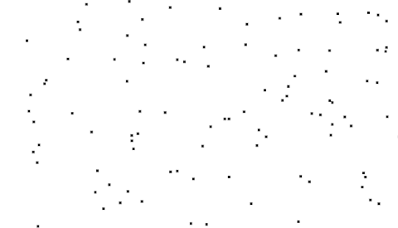
Trabajo realizado por partículas
INTEGRANTES:
Guzmán Rosales
Ramírez Velazco
Torres Gonzalez

Slide 2
CONTENIDO
1. OBJETIVOS | Se presenta el objetivo general y los específicos o secundarios.
2. MODELO | Se muestra el modelo matemático en el que nos basamos, de la energía potencial eléctrica, sus variables y constantes.
3. SIMULACIÓN | Se calcula la distancia de las partículas entre sí y se usa para calcular la suma del trabajo de cada una de ellas.
4. CONCLUSIONES | Se presentan las conclusiones y se desarrolla el cumplimiento de los objetivos.

Slide 3
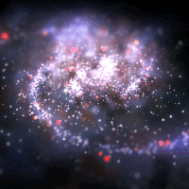
OBJETIVOS
General
Encontrar una manera de calcular la energía potencial de partículas aleatorias a lo largo de un plano calculando a su vez la distancia entre cada una de ellas.

Slide 4
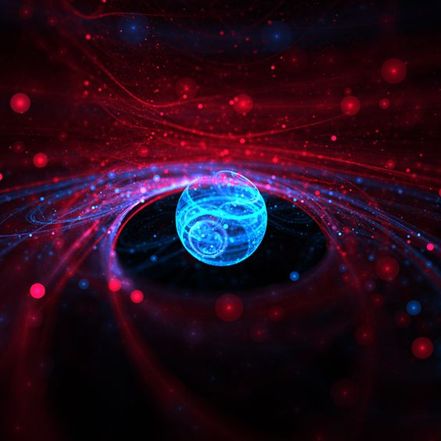
Específicos
Usar puntos aleatorios que tomamos como partículas para calcular todas las distancias entre ellas, y con esa distancia poder calcular el trabajo que se realiza para colocar N partículas aleatorias.

Slide 5
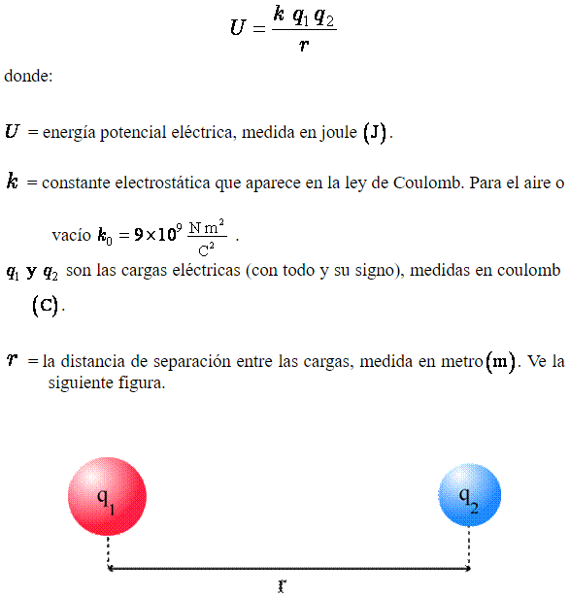
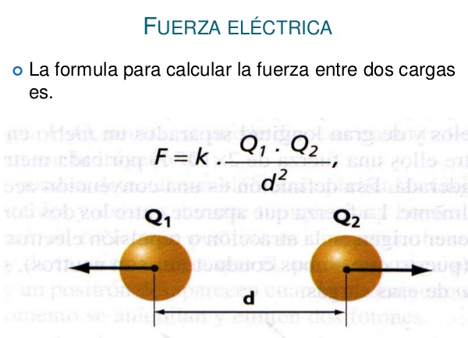
2. MODELO
Notes:
http://www.sc.ehu.es/sbweb/fisica3/solido/maxwell/maxwell.html

Slide 6
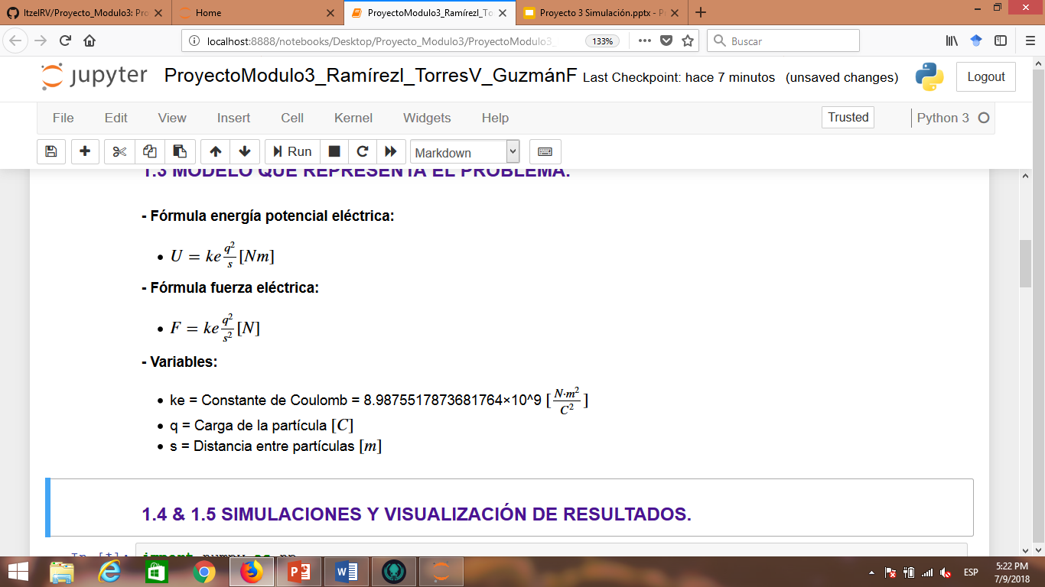
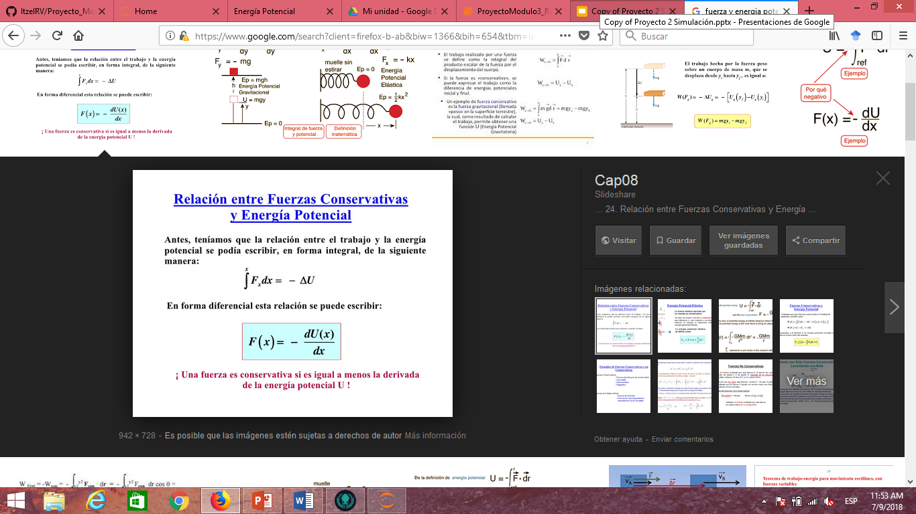

Slide 7
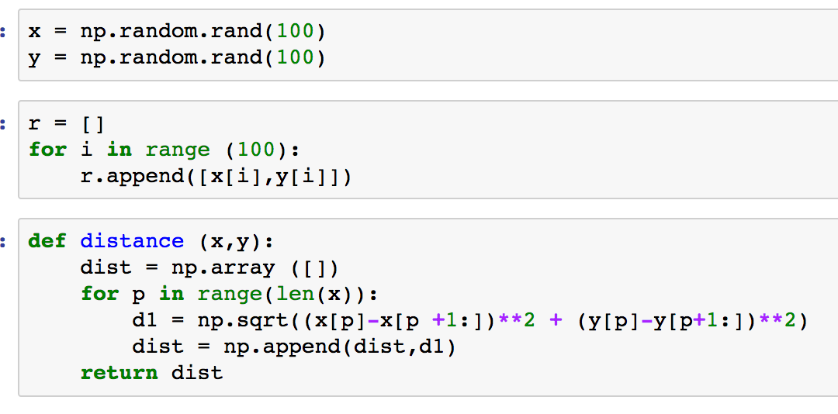
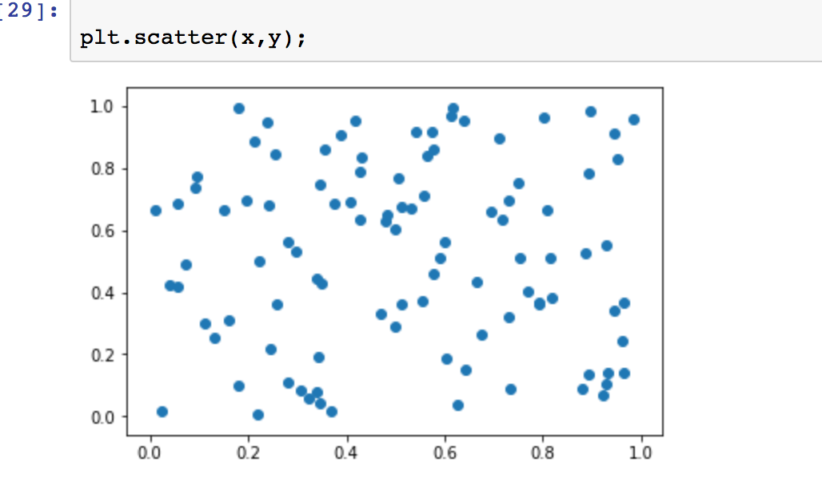
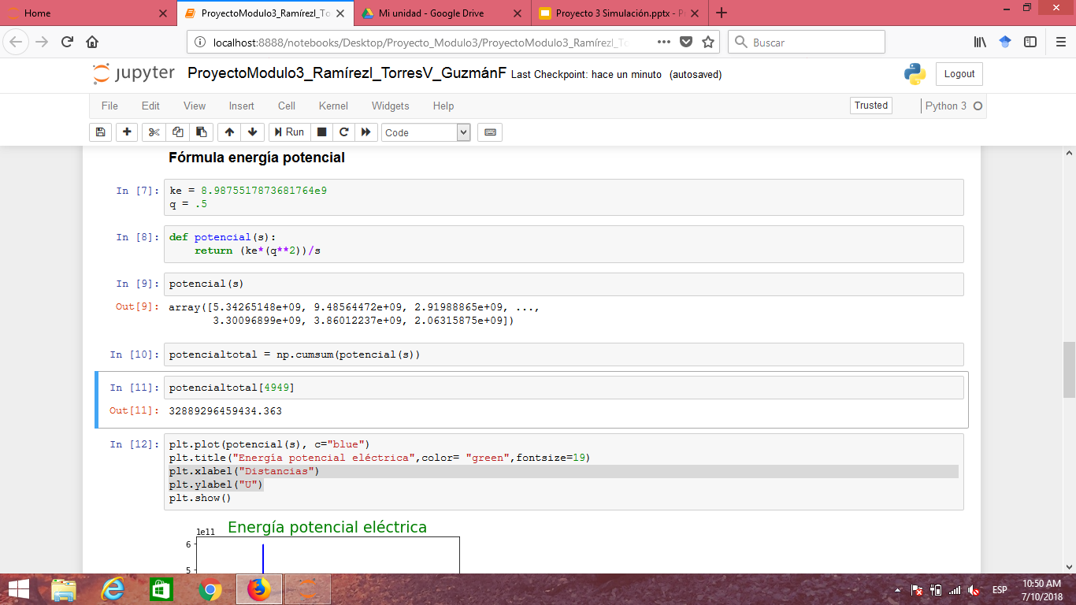
3. SIMULACIÓN Y RESULTADOS
Con 100 partículas aleatorias obtuvimos una energía potencial total de:
32138072550834.066 Nm

Slide 8
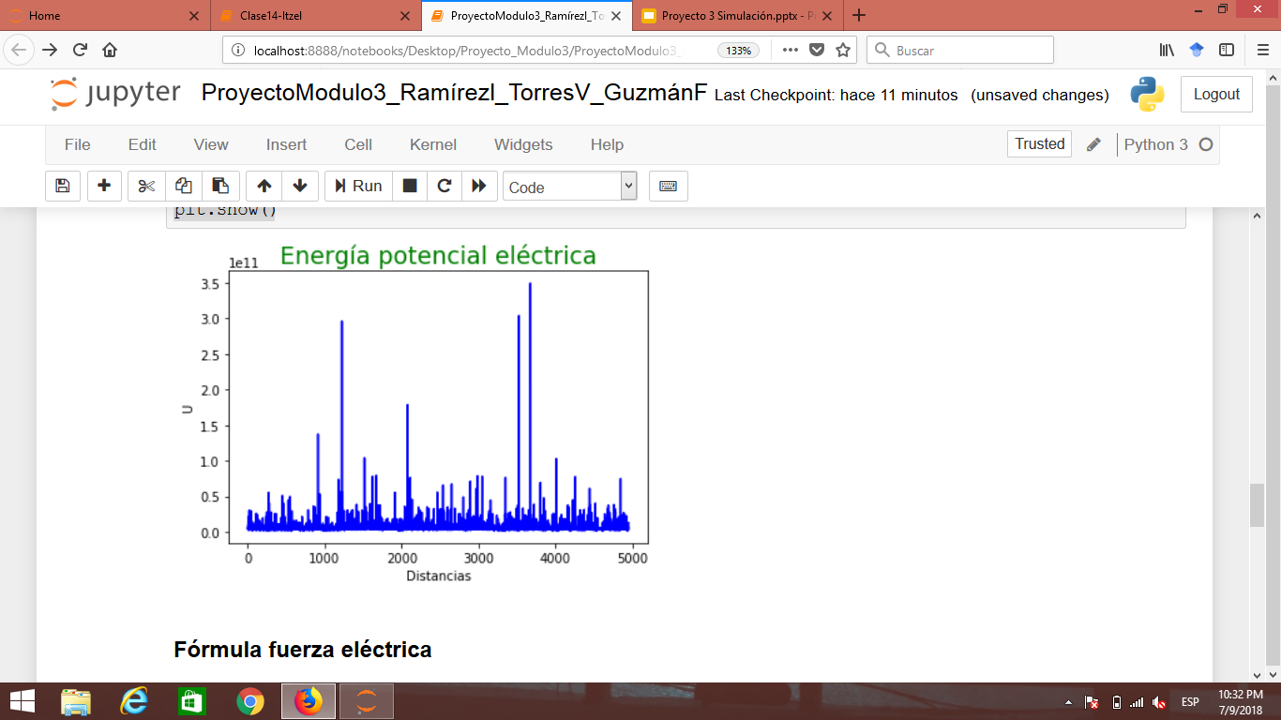
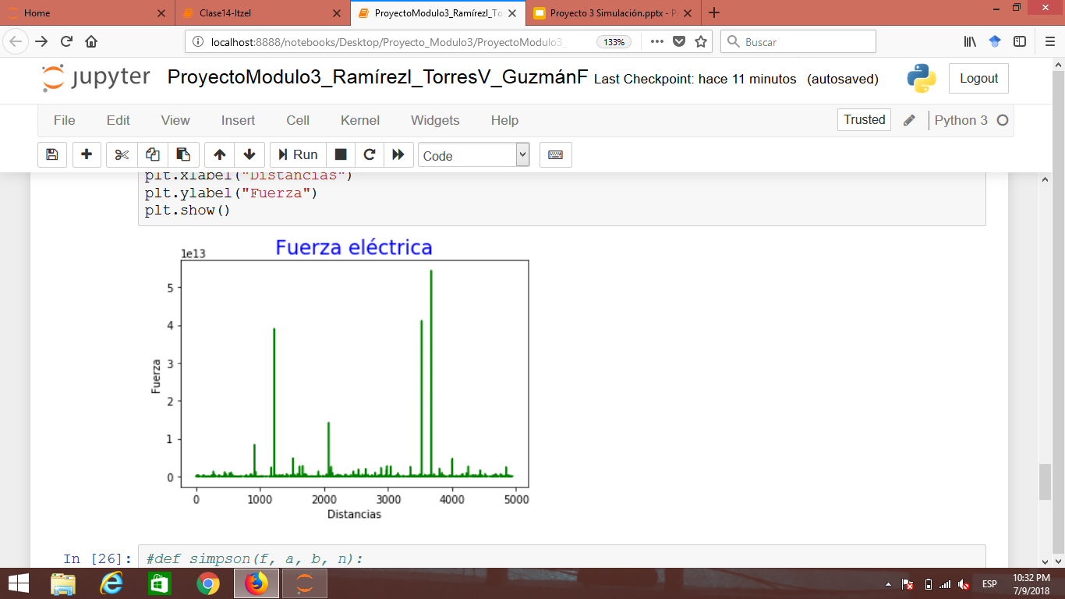

Slide 9
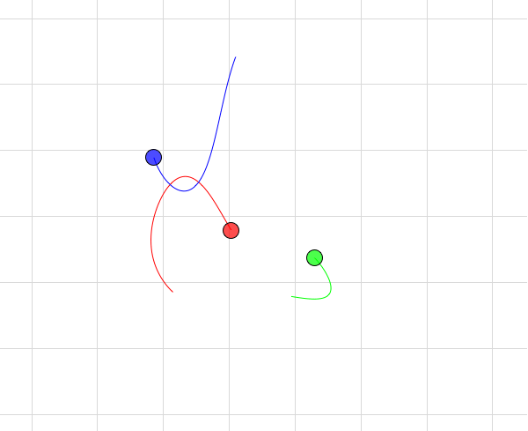
4. CONCLUSIONES
Pudimos resolver un problema de Electromagnetismo usando las herramientas aprendidas en la clase. Esto nos ayudó a resolver con mayor exactitud y en menos tiempo que si se hubiera resuelto el problema tradicionalmente.

Slide 10
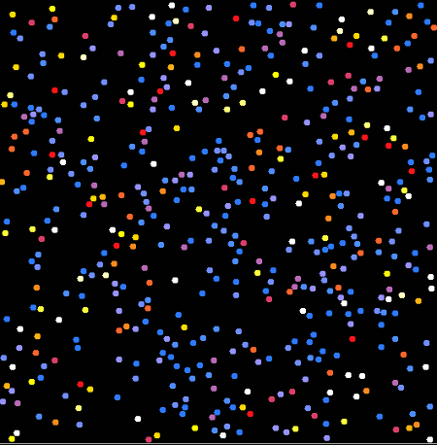
Consideremos que la energía potencial eléctrica resultó ser un número muy grande puesto que consideramos todas las partículas de igual carga, 0.5 C.
Al ser todas positivas se repelen entre sí, por eso acomodarlas juntas “cuesta mucho trabajo”.

Slide 11

Bibliografía
Serway / Jewett. (2016). Física Electricidad y Magnetismo. 9a edición: Cengage Learning.
¡Gracias por su atención!

